Slide 1

CULPA PATRONAL
Cristina Londoño Rubio.
Coordinadora Área Auditoria
García Maya & Asociados

Slide 2
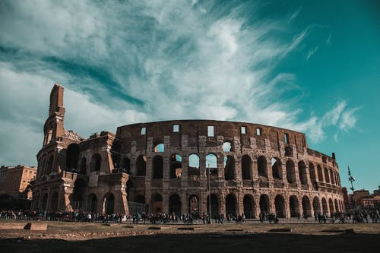
Todo aquél que causa daño, está obligado a repararlo.
Las personas responden por sus propios actos.
“La seguridad social, protege al hombre desde la cuna hasta la tumba”
William Beveridge

Slide 3

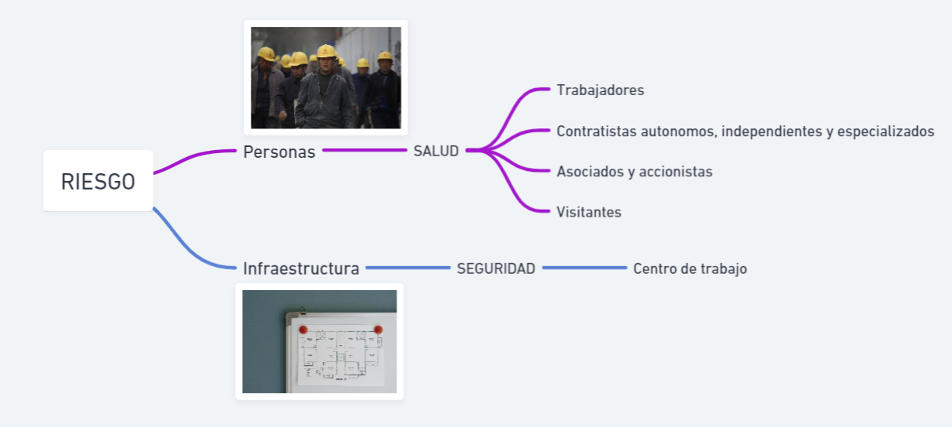
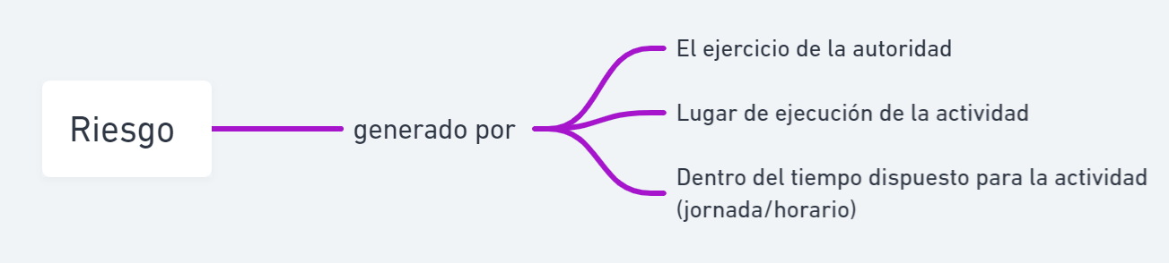
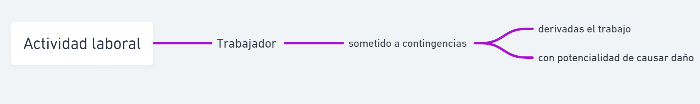

Slide 4
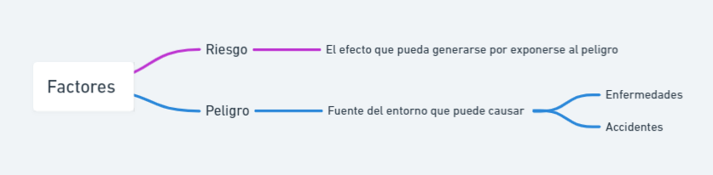
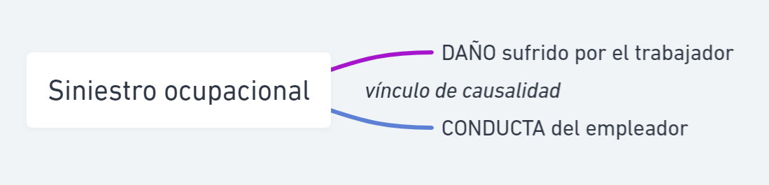

Slide 5
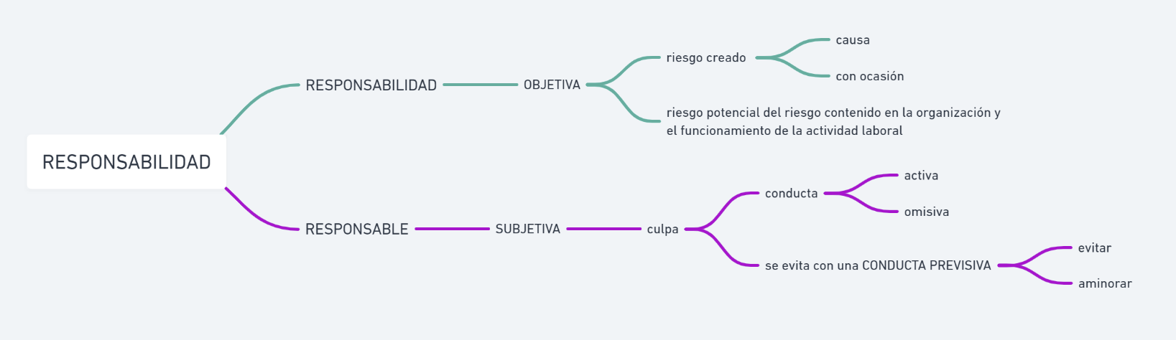

Slide 6
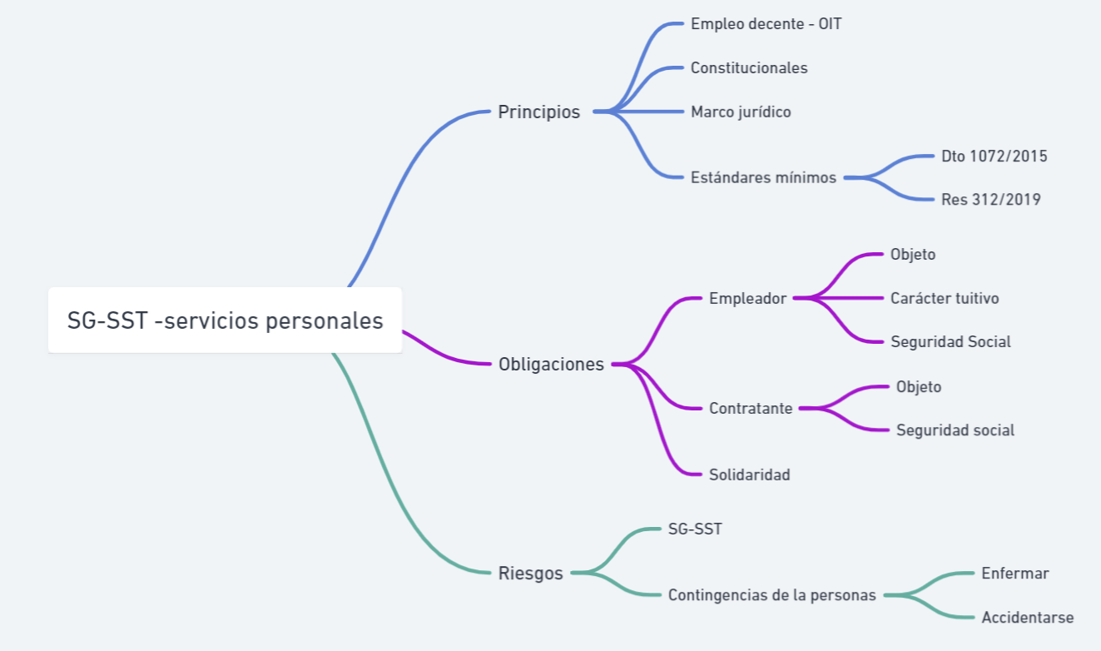

Slide 7
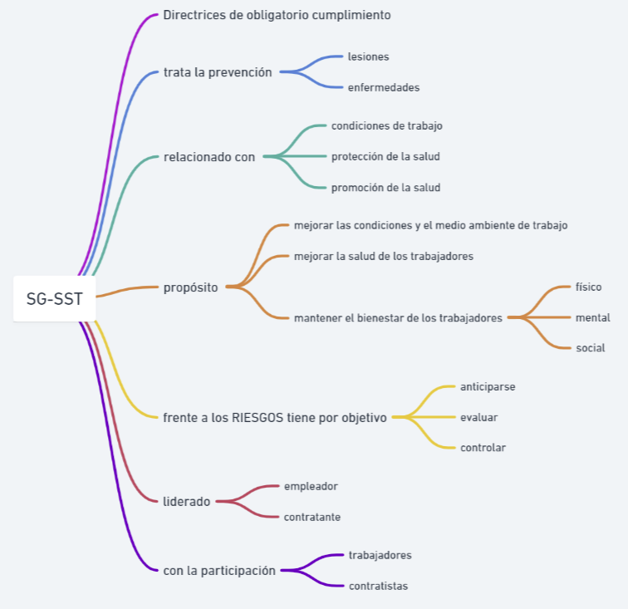

Slide 8
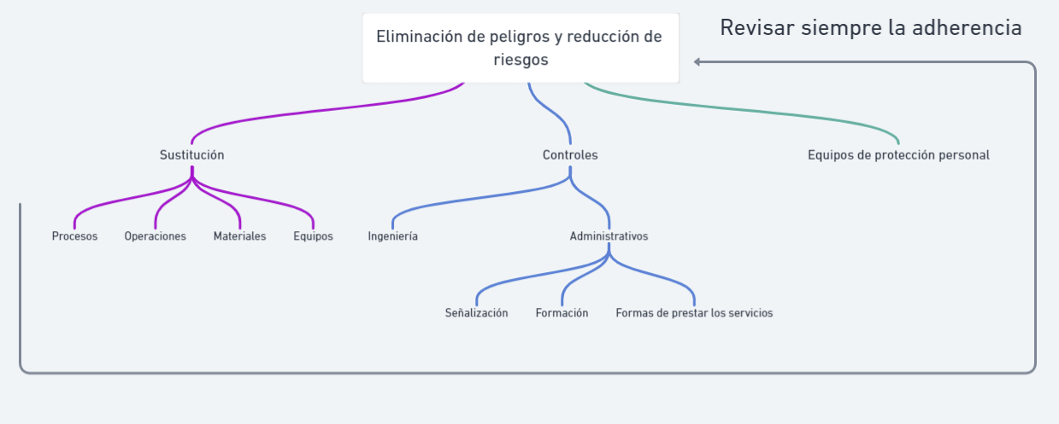

Slide 9
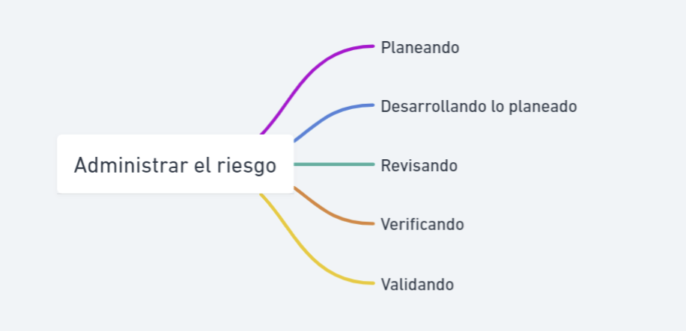
RIESGOS

Slide 10
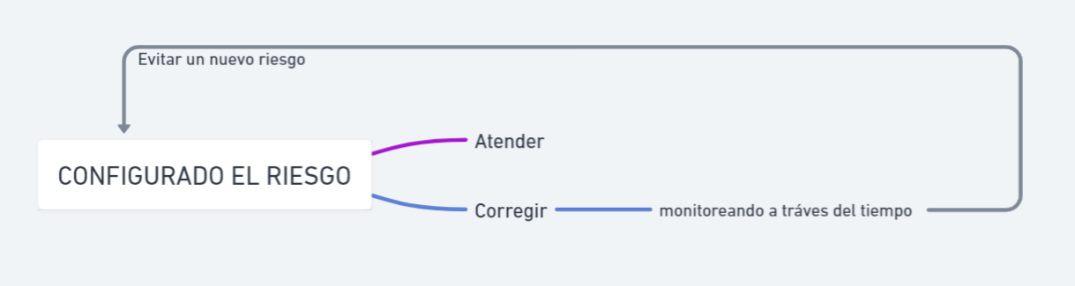
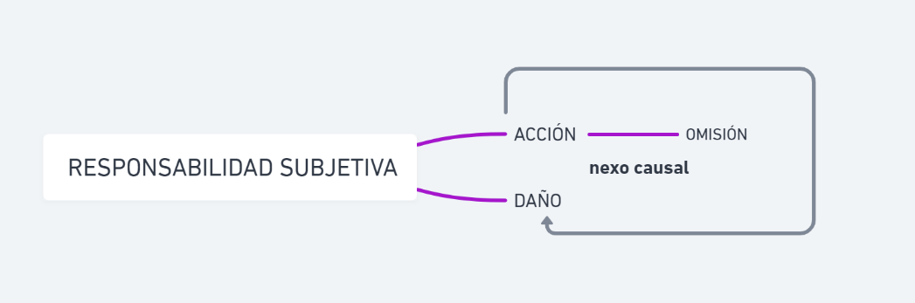
RIESGOS

Slide 11
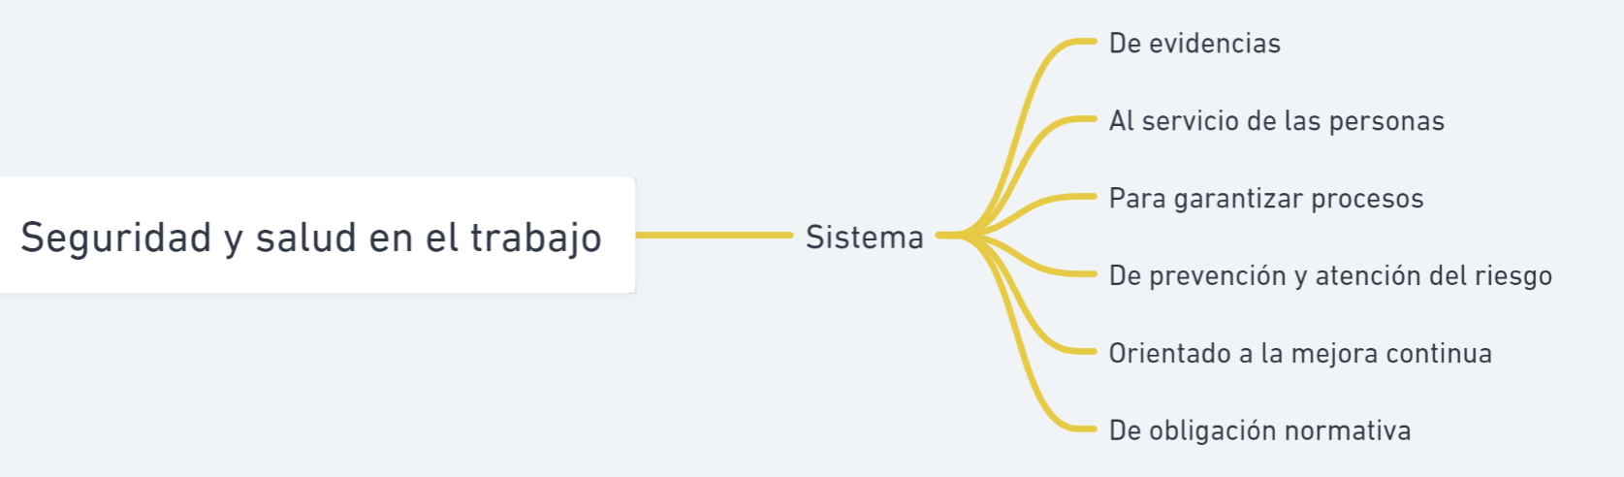

Slide 12
Responsabilidad de los administradores
Siempre que se obre en contra de la Ley, se presumirá la CULPA.

Slide 13
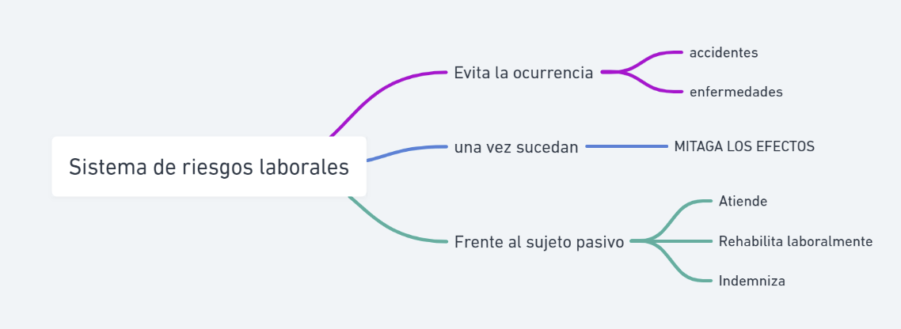
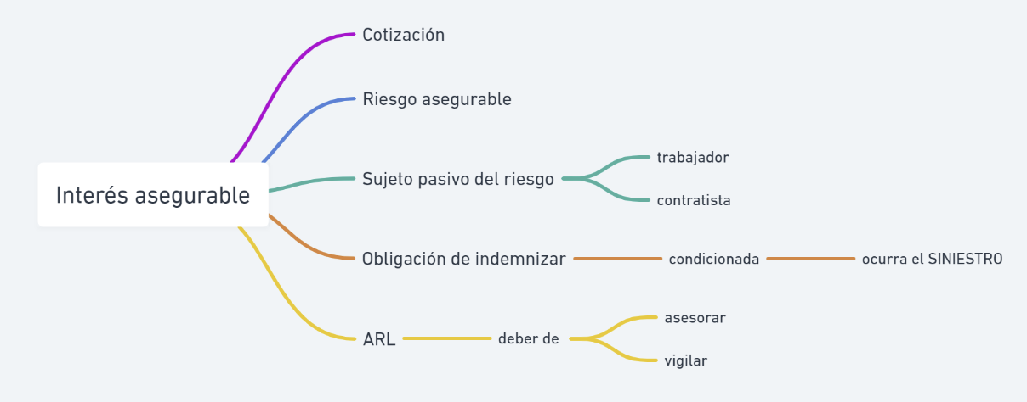
RIESGOS

Slide 14
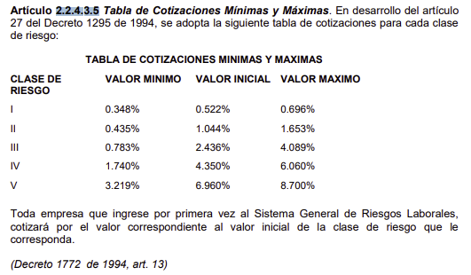
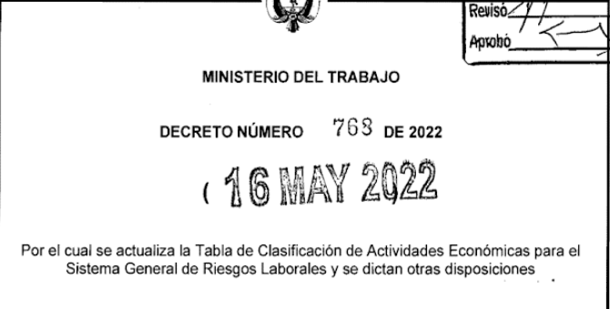
Clasificación de los riesgos laborales según las actividades económica CIU
DECRETO NÚMERO 1072 de 2015 - Único del sector trabajo

Slide 15
CÓDIGO SUSTANTIVO DE TRABAJO
“ARTÍCULO 57. OBLIGACIONES ESPECIALES DEL EMPLEADOR.
Son obligaciones especiales del empleador:
Procurar a los trabajadores locales apropiados y elementos adecuados de protección contra los accidentes y enfermedades profesionales en forma que se garanticen razonablemente la seguridad y la salud.”

Slide 16
CÓDIGO SUSTANTIVO DE TRABAJO ARTÍCULO 216. CULPA DEL EMPLEADOR.
Cuando exista culpa suficiente comprobada del empleador en la ocurrencia del accidente de trabajo o de la enfermedad profesional, está obligado a la indemnización total y ordinaria por perjuicios, pero del monto de ella debe descontarse el valor de las prestaciones en dinero pagadas, en razón de las normas consagradas en este capítulo.

Slide 17
“Diligencia y cuidados necesarios”
“Diligencia y cuidado que los hombres utilizan ordinariamente en sus negocios propios”
“Efectividad de las medidas de protección y cuidado a cargo del empleador”.
“Acreditar las medidas preventivas y de manejo”.
Ej.: Capacitación en relación con el riesgo.
Corte Suprema de Justicia, Sala Laboral, sentencia SL951-2020 del veintiséis (26) de febrero de dos mil veinte (2020), M.P. DONALD JOSÉ DIX PONNEFZ

Slide 18

ACCIDENTE DE TRABAJO
Suceso repentino por causa o con ocasión
del trabajo y que produzca:
Lesión orgánica
Perturbación funcional o psiquiátrica
Invalidez
Muerte

Slide 19

POR CAUSA O CON OCASIÓN DEL TRABAJO
En ejercicio de la autoridad del empleador.
En el lugar del trabajo (centros de trabajo).
Durante la jornada laboral y en horarios de trabajo.

Slide 20

ENFERMEDAD LABORAL
Ley 1562 de 2012
Art. 4- “Enfermedad laboral. Es enfermedad laboral la contraída como resultado de la exposición a factores de riesgo inherentes a la actividad laboral o del medio en el que el trabajador se ha visto obligado a trabajar. El Gobierno Nacional, determinará, en forma periódica, las enfermedades que se consideran como laborales y en los casos en que una enfermedad no figure en la tabla de enfermedades laborales, pero se demuestre· la relación de causalidad con los factores de riesgo ocupacionales será reconocida como enfermedad laboral, conforme lo establecido en las normas legales vigentes.”

Slide 21
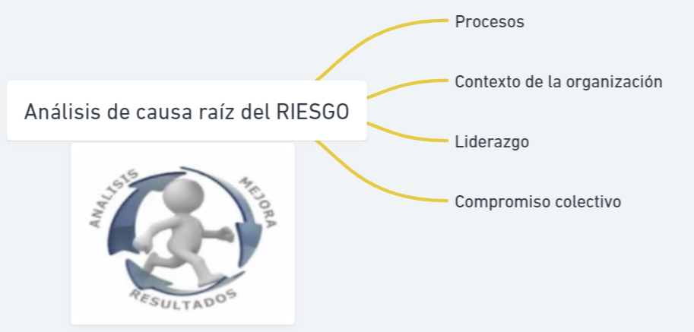
RIESGOS

Slide 22
¿RESPONSABILIDAD?
“No se le brindaron las capacitaciones para la prevención del túnel del carpo, que los descansos que se le daban cada 15 minutos eran insuficientes, y que si bien la rotaban para realizar otras labores, su ejecución exigía los mismos movimientos en las manos, y por tanto, resultaban inanes....
Las demás actividades que le asignaban a la actora, a modo de rotación, exigían los mismos movimientos de los grupos musculares y manos, que por ello, no contribuían a la prevención del túnel del carpo; que los 15 minutos de descanso que se le brindaban en ambas jornadas (mañana y tarde), eran insuficientes.”
Corte Suprema de Justicia, Sala Laboral, sentencia SL951-2020 del veintiséis (26) de febrero de dos mil veinte (2020), M.P. DONALD JOSÉ DIX PONNEFZ

Slide 23
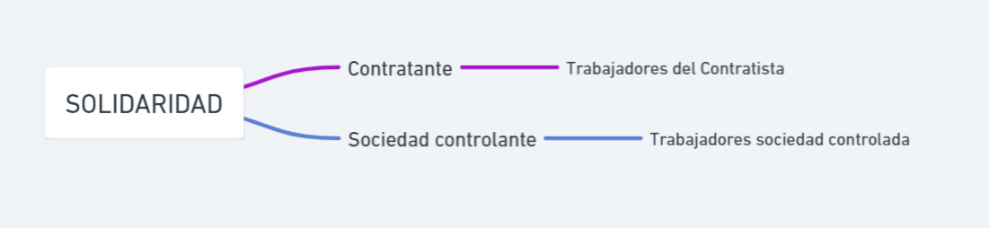
RESPONSABILIDAD SOLIDARIA

Slide 24
RESPONSABILIDAD SOLIDARIA
Tipos de solidaridad
Beneficiario de la obra
Sociedad matriz o controlante
Alcance de la solidaridad
Deber de cuidado
Obligaciones en el marco del SG-SST
Deber de afiliación
Deber de afiliación y pago riesgo IV y V
Deber de reporte

Slide 25
¿Qué significa la prestación de servicios personales relacionados con las funciones de la entidad contratante?
Que se trate de elementos distintivos del negocio y que hacen parte de la determinación de la cadena productiva para obtener el producto final.
Que haga parte de las etapas graduales que conforman un sólo proceso industrial.
Que se trate de una actividad que sea parte de un todo para alcanzar el objetivo de la empresa.
Que forme parte de la empresa como piezas para conseguir el objeto social de la misma, es decir, aquellos elementos que sirvan como soporte o sean normales para la actividad de la empresa.

Slide 26
AUSENCIA DE AFILIACIÓN - TRASLADO DEL RIESGO OBJETIVO
Se trasladan las prestaciones al obligado con el deber de afiliar.
AUSENCIA DE PAGO DE LA COTIZACIÓN
Obliga a pagar aportes en mora con sus respectivos intereses.
La ARL podrá repetir contra el obligado “proporcionalmente al tiempo de exposición al riesgo … si hubo períodos sin cobertura.”
Quién se encuentre en mora es “responsable de los gastos en que incurra la entidad administradora de riesgos laborales … prestaciones asistenciales … y el pago de prestaciones económicas”.

Slide 27
Responsabilidad Civil
“Posición de garante, es la situación en que se halla una persona, en virtud de la cual, tiene el deber jurídico concreto de obrar para impedir que se produzca un resultado típico, que es evitable.
Se aparta de la misma, quien estando obligado incumple ese deber, haciendo surgir un evento lesivo, que podía haber impedido.”
C-1184/2008

Slide 28
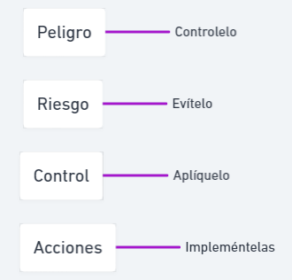
Medidas de prevención y control de SST

Slide 29
NEXO CAUSAL
Debe ser próximo, actual y determinante para que se haya ocasionado el daño.
Ante la pluralidad de causas, se podrá responder solidariamente, incluso, reduciendo la condena ante la culpa de la víctima, analizando la gravedad de las culpas.
Siempre responde principalmente el empleador.

Slide 30
NO, se exige el análisis de la capacidad de culpa, sino de la imputabilidad material (incumplimiento en el deber de cuidado), lo que implica que basta con que el daño sea consecuencia de una acción u omisión que lo causa.
CULPA
Se realiza el hecho por falta de previsión.
No supo prever el daño aún habiendo podido evitar, porque su desarrollo mental, sus obligaciones a cargo y conocimiento, le imponen haber actuado.
Aún previendo el daño se confío en poder evitarlo.
Se conocen los daños que puede causar y por confianza o exceso de pericia no son evitados.

Slide 31
¿Quién no tiene CULPA?
El que cumple con los reglamentos de prevención del riesgo.
El que garantiza el deber de cuidado en un mundo laboral tecnificado e institucionalmente complejo.
El que cumple con las normas en materia de prevención de accidentes y enfermedades.
El que garantiza el mínimo de protección razonable.
El que cumple con los reglamentos de higiene y seguridad.
El que opera lícitamente, con ética social y seguridad industrial.

Slide 32
¿Quién no tiene CULPA?
La persona prudente.
El tipo o modelo de obrar que opera con el meridiano de toda conducta.
El hombre medio.
Buen padre de familia.
Buen compañero.
Buen empleado.
Buen colaborador.
Buen empleador
La persona diligente.
Buen hombre de negocios.

Slide 33
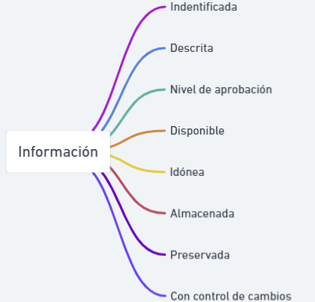

Sistema de archivo, conservación y retención documental en SST.

Slide 34
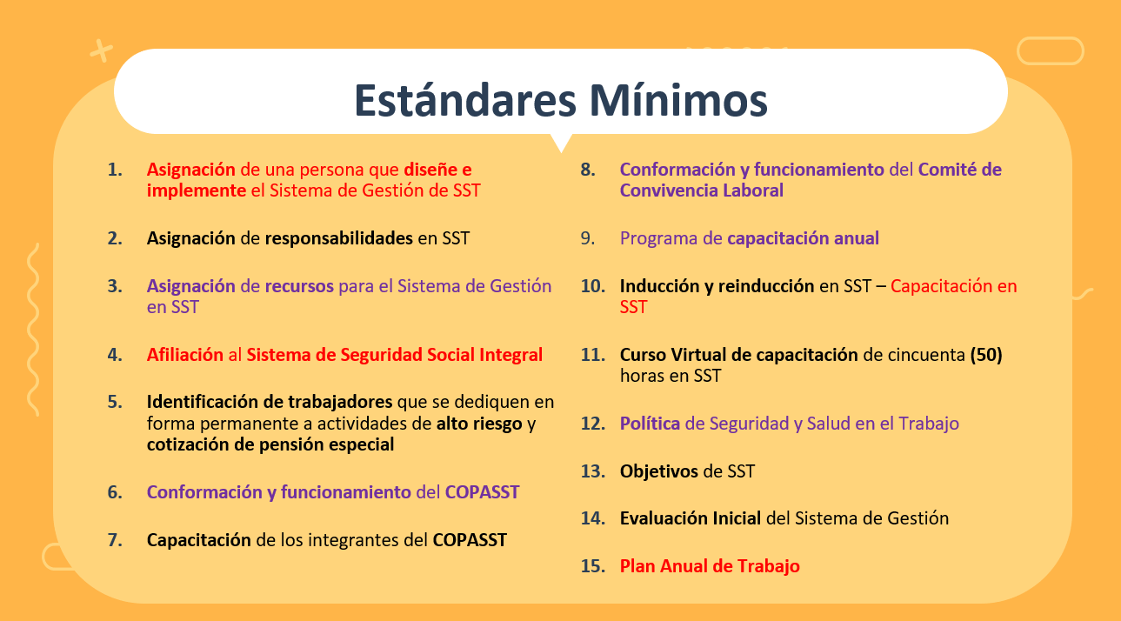
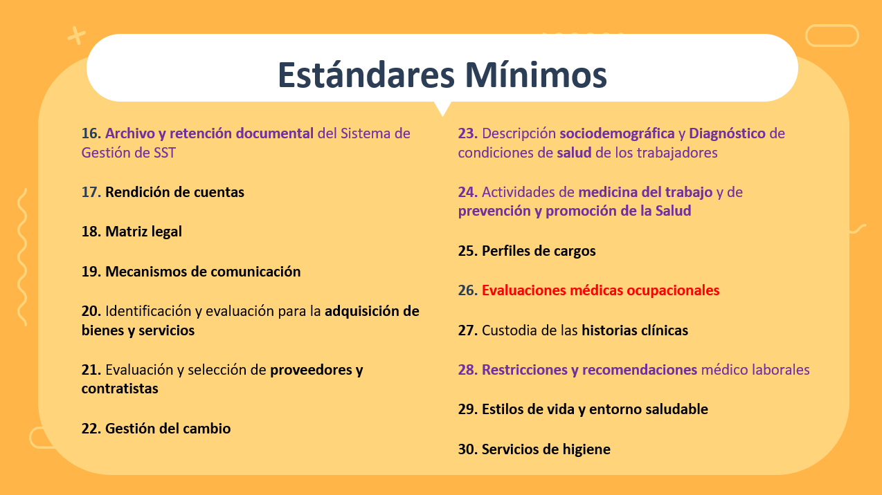
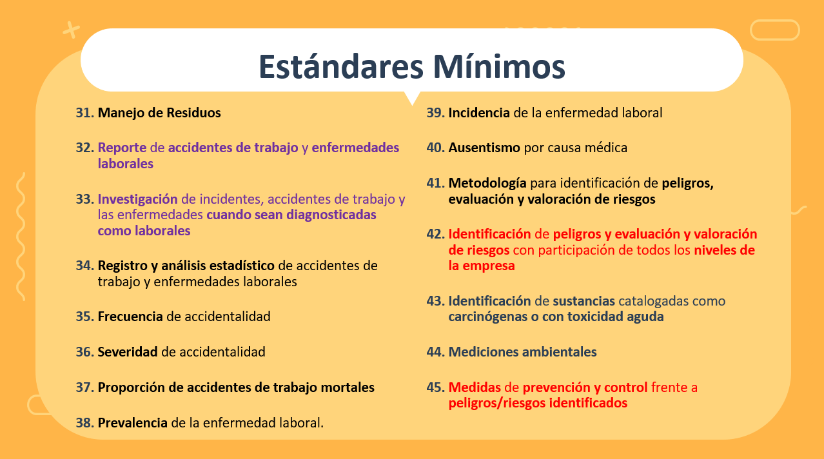
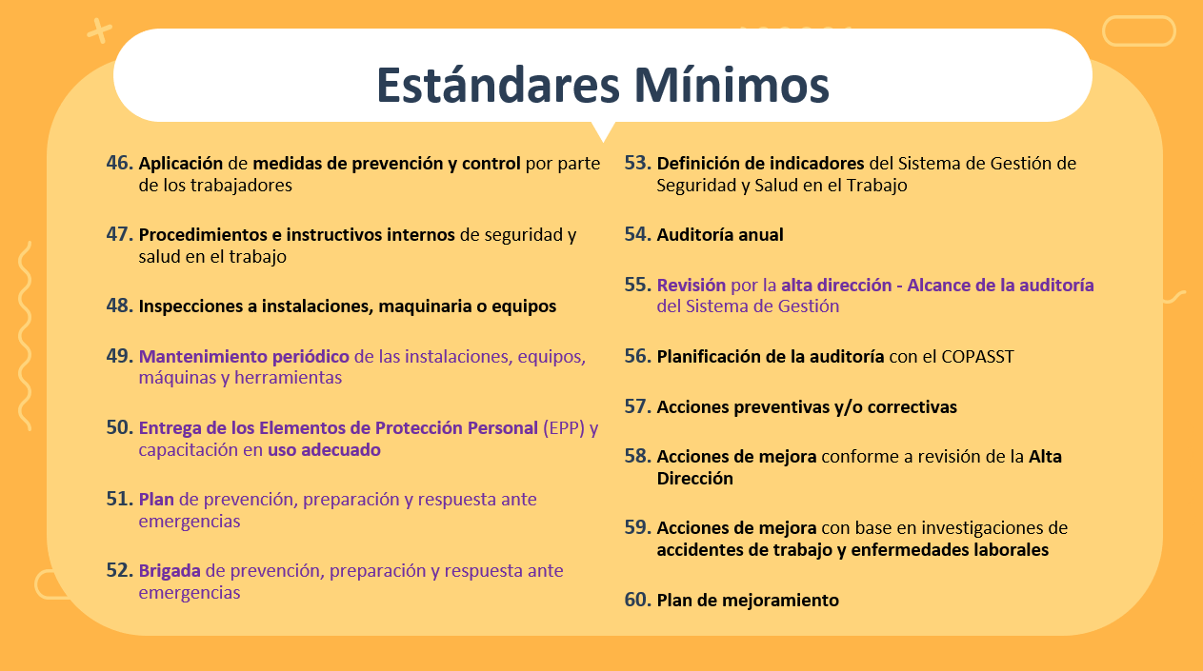
SGSST.

Slide 35
“El riesgo del trabajo corresponde a la órbita de responsabilidad patronal, pues es este quien tiene el poder de dirección y ordenación de las tareas y de manera principal se beneficia de las labores realizadas, de allí que cuando en ejecución de estas se produzca un hecho dañino, el empleador debe repararlo, pues fue quien expuso al operario a un riesgo que le sería extraño de no mediar el vínculo laboral y en tal medida debe demostrar el despliegue protector que realizó para evitarlo.”
Corte Suprema de Justicia, Sala Laboral, sentencia SL951-2020 del veintiséis (26) de febrero de dos mil veinte (2020), M.P. DONALD JOSÉ DIX PONNEFZ

Slide 36
EL DAÑO
«todo detrimento, perjuicio, menoscabo, dolor o molestia que sufre un individuo en su persona, bienes, libertad, honor, crédito, afectos, creencias, etc.
El daño supone la destrucción o disminución, por insignificante que sea de las ventajas o beneficios patrimoniales o extrapatrimoniales de que goza un individuo.”
«la vulneración de un interés tutelado por el ordenamiento legal, a consecuencia de una acción u omisión humana, que repercute en una lesión a bienes como el patrimonio o la integridad personal, y frente al cual se impone una reacción a manera de reparación o, al menos, de satisfacción o consuelo cuando no es posible conseguir la desaparición del agravio»², siendo entonces el perjuicio -propiamente dicho- la consecuencia derivada del daño que es menester reparar.

Slide 37
LA RESPONSABILIDAD
“Como se advierte, la responsabilidad tiene como finalidad esencial, el resarcimiento por el menoscabo causado a una persona, cierta, Real, efectiva, no eventual ni hipotética, de no haberse presentado el afectado estaría en mejor situación

Slide 38
LA REPARACIÓN
Debe ser proporcional a la gravedad de las violaciones y al daño sufrido, pues cualquier indemnización que lo supere constituirá un enriquecimiento sin causa de la víctima, salvo pacto de las partes cuando de responsabilidad contractual se trata.”
La Reparación económica debe ser plena y pagar todo tipo de perjuicios que se demuestran por el asegurado y/o sus beneficiarios.
“El que ha cometido un delito o culpa, que ha inferido daño u otro, es obligado a la reparación …”
En la demostración judicial se debe comprobar el daño y la relación con la omisión o acción del responsable que lo causa.
-Hecho ilícito imputable
-Dolo o culpa
-Daño o perjuicio
-Nexo causal

Slide 39
LOS PERJUICIOS PATRIMONIALES
“afectación, lesión o agravio contra el “patrimonio”, entendido este como el conjunto de bienes, derechos y obligaciones, económicamente evaluables, pertenecientes a una persona y que constituyen una universalidad jurídica, de tal manera que dicho deterioro es pasible de tasarse en dinero, como los gastos que hicieran la víctima o sus familiares por causa del hecho lesivo, o lo que por causa de éste dejaron de recibir.”

Slide 40
LA INDEMNIZACIÓN
Es la suma de dinero “con la que se pretende resarcir a la víctima, en términos generales procura, dejar a ésta indemne, colocándola en igual o similar situación a la que se encontraba con anterioridad a la ocurrencia del hecho dañoso, por lo que en su cuantificación se deberá atender el principio de la reparación integral, que no es otra cosa que reparar tout le dommage, mais rien que le dommage, esto es, indemnizar la totalidad de los daños padecidos”

Slide 41
PERJUICIOS
Se origina ante la destrucción de algún derecho subjetivo de la persona, en materia laboral que cause perjuicio a la vida, la salud e integridad corporal de quién sea afectado.
Los perjuicios pueden ser:
Materiales: Qué implican la destrucción o menoscabo de un derecho patrimonial.
Inmateriales: Un dolor afectivo o algún menoscabo en los sentimientos de quién sea víctima o de terceros.

Slide 42
PERJUICIOS MATERIALES
DAÑO EMERGENTE
-Gastos y pérdida del ingreso.
-Gastos en los que se incurre para curarse, implicando una pérdida de orden económico.
LUCRO CESANTE
Lo que se deja de ganar en el porvenir y dicha pérdida es consecuencia de la lesión corporal o de la enfermedad.
Se calcula siempre teniendo en cuenta el promedio del nivel de ingreso y el promedio probable de supervivencia.
El beneficiario debe demostrar la ayuda y socorro que habría continuado si el daño no se habría materializado. Ante el sustento de la familia.

Slide 43
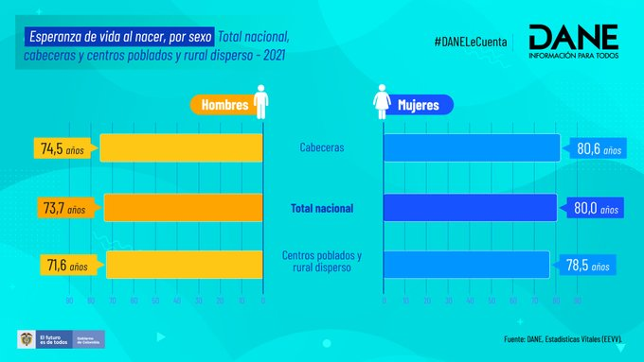

Slide 44

PERJUICIOS INMATERIALES
“La depresión psíquica a que queda sometida la víctima, cuando las heridas o lesiones originan deformidades, que afectan de modo permanente y definitivo la integridad corporal”.
Se busca como una posible satisfacción económica y monetaria al dolor.
El Juez está dotado de relativa libertad para llegar a conclusiones que consulten la equidad.
El Juez no depende de límites legales, ni de regulación judicial, sólo de su arbitrio.

Slide 45
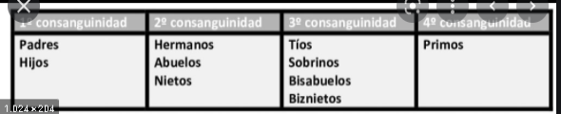
PERJUICIOS INMATERIALES - DAÑO MORAL
TESIS DEL ARBITRIO JUDICIAL
Arbitrium judicis - por lo inconmensurable del monto que puede ser el daño moral debe ser valorado al arbitrio del juez.
La indemnización por el daño moral es una sanción o forma de expiar la falta de quién afligió.

Slide 46
PERJUICIOS INMATERIALES - DAÑO EN LA VIDA DE RELACIÓN
“toda persona, diferente del trabajador, que tenga una relación jurídica con este y acredite haber sufrido un daño cierto en sus condiciones materiales o morales, con ocasión de la muerte, discapacidad o invalidez generadas con el infortunio laboral, en el cual haya mediado culpa suficientemente comprobada del empleador, está legitimada para solicitar el reconocimiento de la indemnización plena por perjuicios (CSJ SL, 6 mar. 2012, rad. 31948, CSJ SL13074-2014, CSJ SL7576-2016 y CSJ SL5154-2020).
…podía ser sufrido tanto por la víctima directa del daño como por otras personas cercanas a ella, bien por parentesco o amistad” .

Slide 47
PERJUICIOS INMATERIALES - DAÑO EN LA VIDA DE RELACIÓN
“cualquier hecho con virtualidad para provocar una alteración a la vida de relación de las personas, como una acusación calumniosa o injuriosa, la discusión del derecho al uso del propio nombre o la utilización de éste por otra persona (situaciones a las que alude, expresamente, el artículo 4º del Decreto 1260 de 1970), o un sufrimiento muy intenso (daño moral), que, dada su gravedad, modifique el comportamiento social de quien lo padece, como podría suceder en aquellos casos en que la muerte de un ser querido afecta profundamente la vida familiar y social de una persona. Y no se descarta, por lo demás, la posibilidad de que el perjuicio a la vida de relación provenga de una afectación al patrimonio, como podría ocurrir en aquellos eventos en que la pérdida económica es tan grande que - al margen del perjuicio material que en sí misma implica - produce una alteración importante de las posibilidades vitales de las personas.”

Slide 48
PERJUICIOS INMATERIALES - DAÑO EN LA VIDA DE RELACIÓN
Surge una vez se pierde “la oportunidad de continuar gozando de la protección, el apoyo o las enseñanzas ofrecidas por su padre y compañero, o cuando su cercanía a éste les facilitaba, dadas sus especiales condiciones profesionales o de otra índole, el acceso a ciertos círculos sociales y el establecimiento de determinadas relaciones provechosas, que, en su ausencia, resultan imposibles”
CORTE SUPREMA DE JUSTICIA, SALA DE CASACIÓN LABORAL, IVÁN MAURICIO LENIS GÓMEZ, SL440-2021, Radicación n.° 68960, Bogotá, D. C., tres (3) de febrero de dos mil veintiuno (2021).

Slide 49
EXIMENTES DE RESPONSABILIDAD
FUERZA MAYOR | CASO FORTUITO
“El imprevisto a que no es posible resistir, como un naufragio, un terremoto, el apresamiento de enemigos, los autos de autoridad ejercidos por un funcionario público” Ej: Cae rayo a trabajador que trabajar con electricidad. | “L “el “es inherente a la cosa que lesiona como acontecimiento derivado del azar, sin relación con una causa aparente, y tiene origen en la propia cosa que produce el accidente, como una eventualidad inevitable de la actividad, y en ese sentido constituye un riesgo laboral u ocupacional.”
Puyana Silva, Alfredo. “El sistema general de riesgos laborales en Colombia. Ediciones Universidad Externado, 2020.

Slide 50
CULPA GRAVE DE LA VÍCTIMA
Aplica la misma teoría de la provocación deliberada implicando que el riesgo no debe ser indemnizado.
Pero si la culpa es leve y no es exclusiva de la víctima, sino que concurre con la del empleador, aplica la teoría de la imprudencia profesional, sin eximir de responsabilidad al empleador.

